Slide 1
Переплётная мастерская. Заполняем бланк.
Цели:
Узнать о профессии переплётчика;
Научиться делать переплёт для портфолио;
Закрепить умения по изготовлению аппликации;
Научиться заполнять бланк на отправку посылки.

Slide 2

Переплёт
Переплёт — совокупность элементов бумажного издания, предназначенных для объединения отдельных страниц в единый блок, их защиты от механических повреждений...
Профессия переплётчик
Переплетчик - это специалист, который делает переплёты книг, документов, научных работ и т.д.

Slide 3
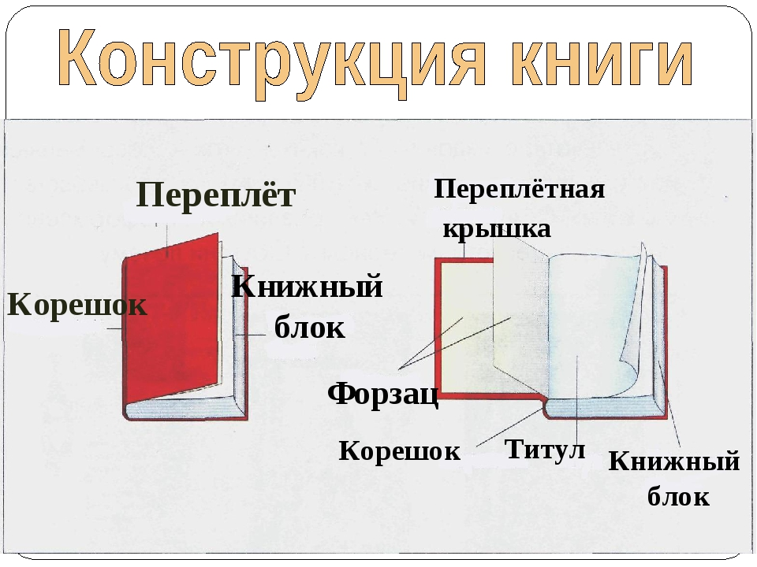

Slide 4
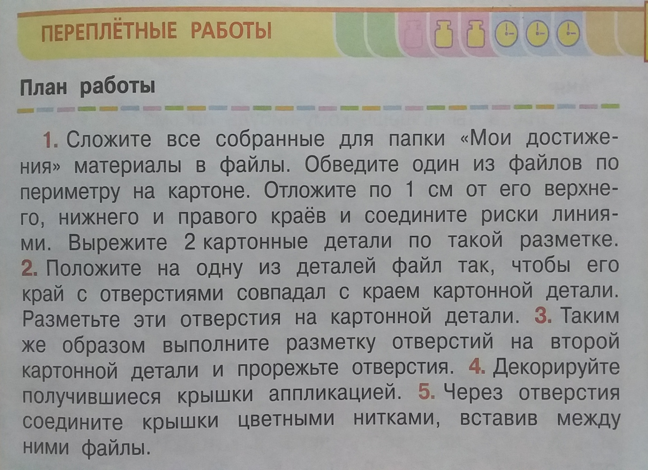

Slide 5
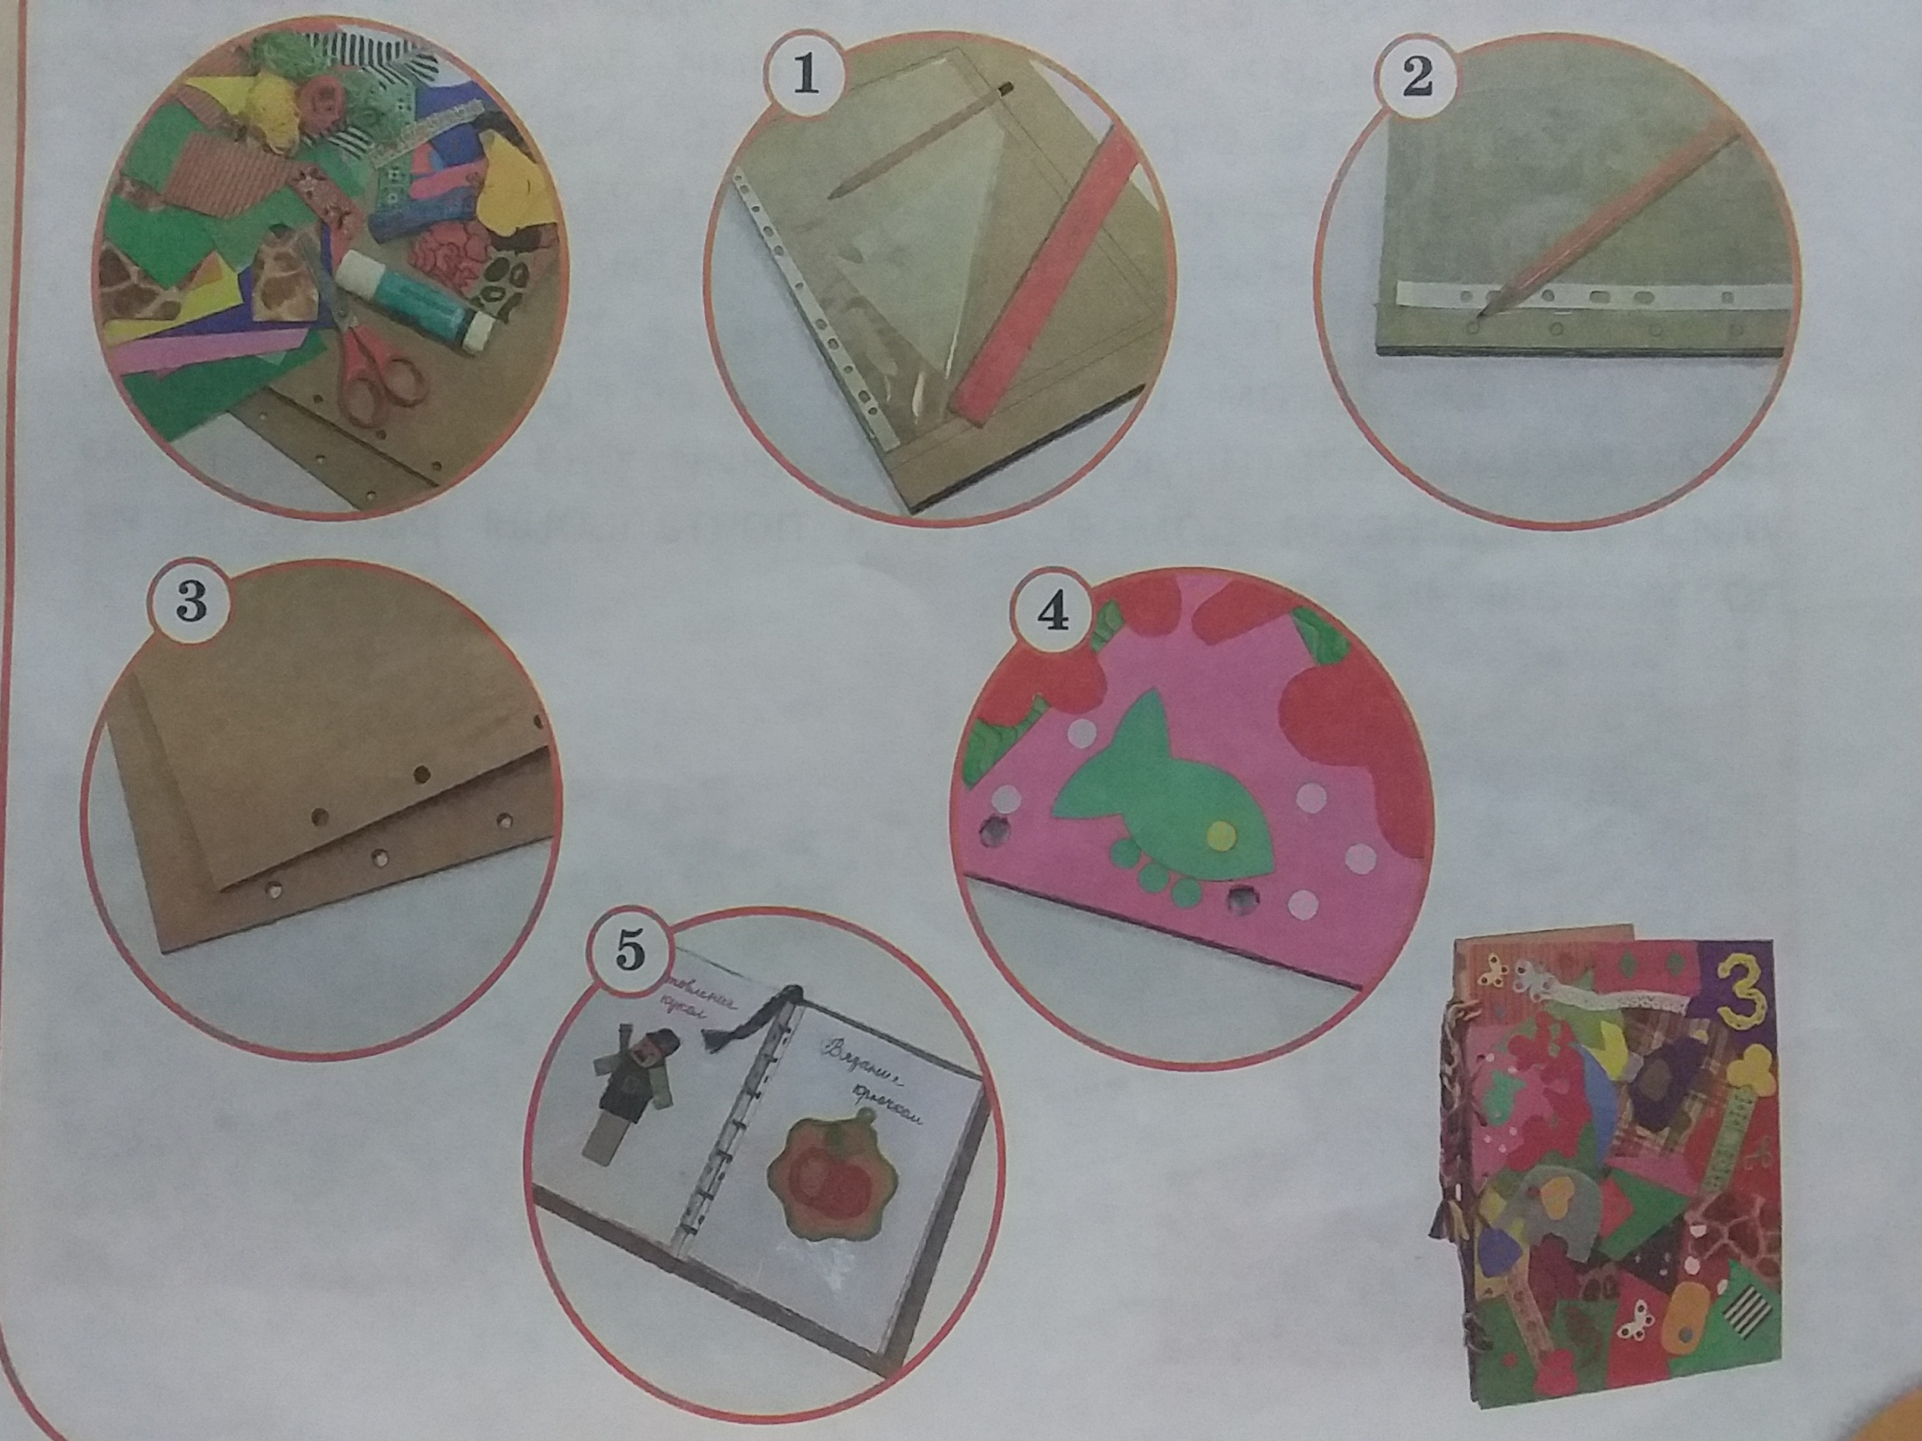

Slide 6
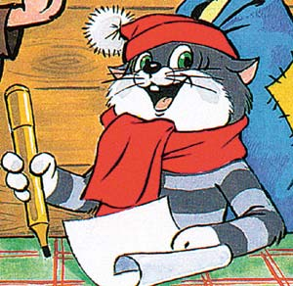
А сейчас, нам нужно отправить нашу поделку Коту Матроскину
из Простоквашино, у которого
31 мая день рождения.
Но как мы можем это сделать?
Правильно!!!
Нам нужно отправить посылку.
А для этого нам нужно сходить на почту, попросить бланк и правильно его оформить.
А что такое посылка???

Slide 7

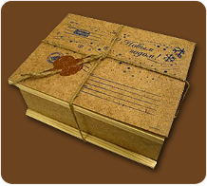
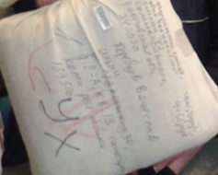
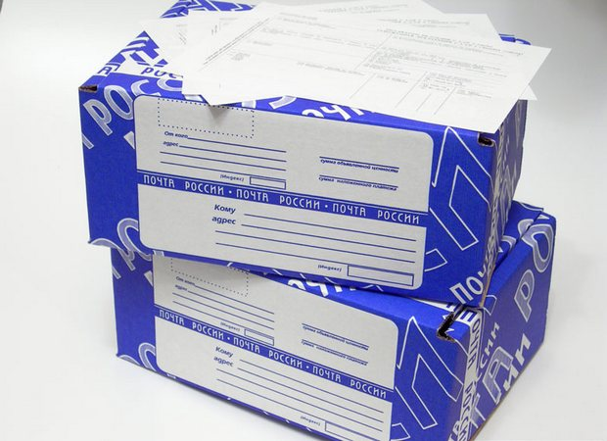
Посылка – упакованная вещь (вещи), пересланная кому-нибудь по почте или с кем-нибудь.
Адресат – это предполагаемый получатель письма, открытки, телеграммы, посылки и т.д.
Отправитель – это тот, кто пересылает что-нибудь из одного места в другое.

Slide 8
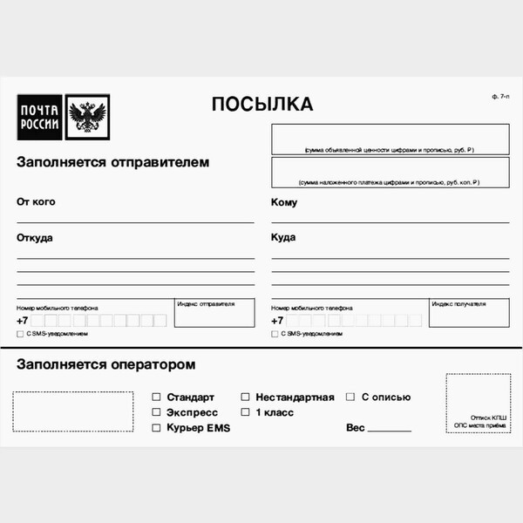
бланк для заполнения

Slide 9
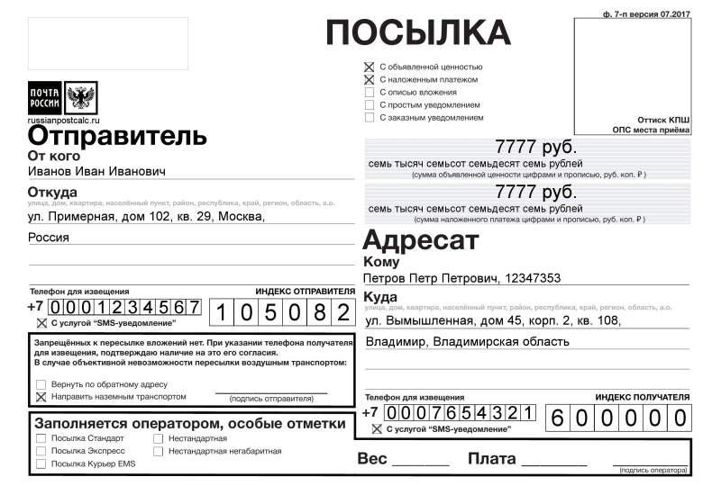
Образец заполнения

Slide 10


Ф. И. О. адресата или отправителя
Индекс
Улица
Дом
Квартира
Населенный пункт
Страна, республика.

Slide 11
Домашнее задание:
Заверши работу «Переплетные работы», заполни бланк.
Фото работы и заполненного бланка отправь учителю.
ватсап: 89393988225 (Нуриева Г.И.)
gufi.78@mail.ru (Саляхутдинова Г.С.)
shafic-gulnaz@mail.ru (Шафикова Г.Д.)

